Slide 1
PROYECTO “TRANSFORMADA DE FOURIER”
RECONOCIMIENTO DE FIGURAS GEOMETRICAS POR COMANDOS DE VOZ
Realizado por:
Marcelo Durazno
Bryam Barrera
Henry Guamán

Slide 2
OBJETIVO
El objetivo de nuestro proyecto es transformar la voz al dominio de la frecuencia y así compararlas con una base de datos.
Usar la transformada de Fourier para cambiar las señales de voz que están en el dominio del tiempo al dominio de la frecuencia.
Incentivar el aprendizaje a los niños de manera práctica y recreativa para así fomentar su educación y mejorar su nivel de conocimiento.
Diseñar una aplicación con una interfaz amigable a los niños para el fácil uso de la aplicación.
Almacenar todas las señales discretas de todas las figuras geométricas y colores.

Slide 3
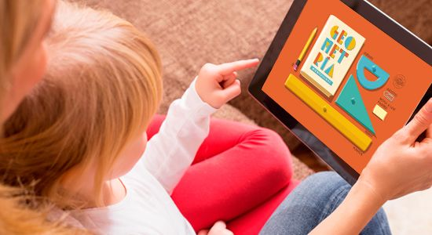
DESCRIPCION:
Este proyecto consiste en que los niños mediante una interfaz gráfica reconozcan figuras, colores y si el niño responde con la respuesta correcta que observará en el programa le va a mostrar un mensaje de “felicitación” caso contrario “Vuelve a intentarlo”.

Slide 4
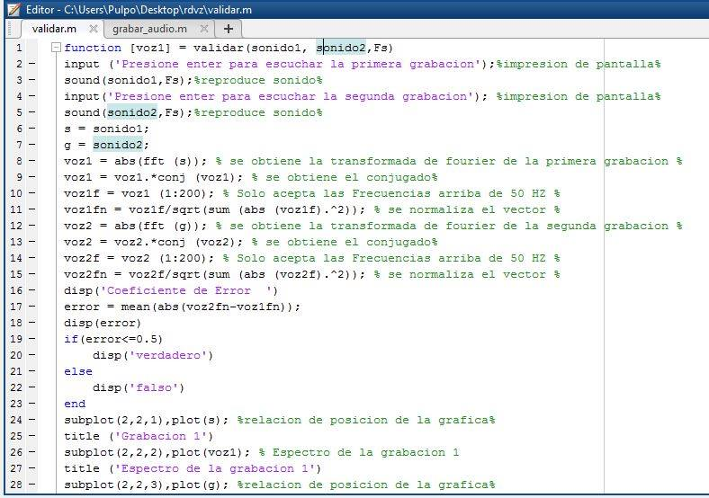
TRANSFORMADA DE FOURIER
La transformada de Fourier es transformar señales que están en el dominio del Tiempo al dominio de Frecuencia la cual usamos en Matlab para desarrollar nuestro proyecto.

Slide 5
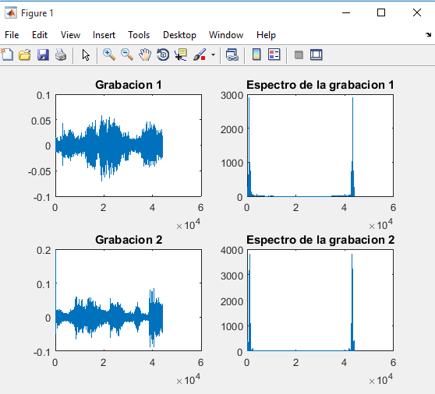

Slide 6
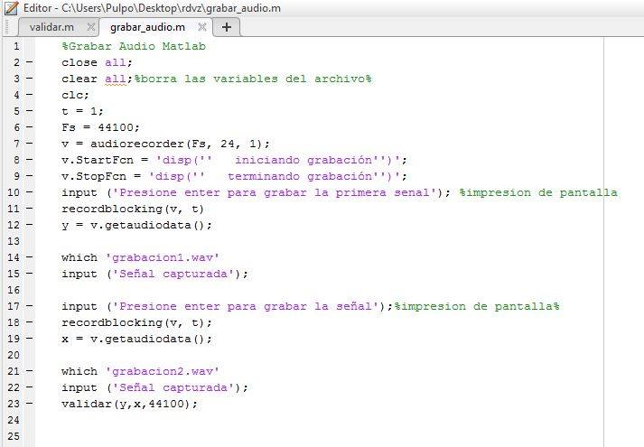
RECONOCIMIENTO DE VOZ
El Sistema de Reconocimiento de Voz permite que el usuario grabe una palabra por medio de un micrófono y ésta sea reconocida en la base de datos existente en ese momento.

Slide 7
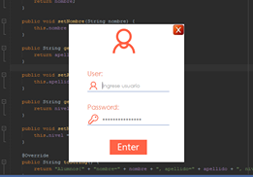
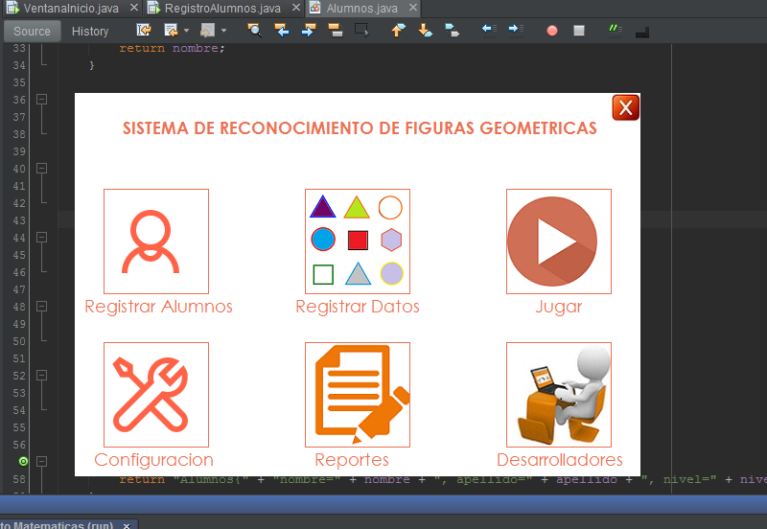
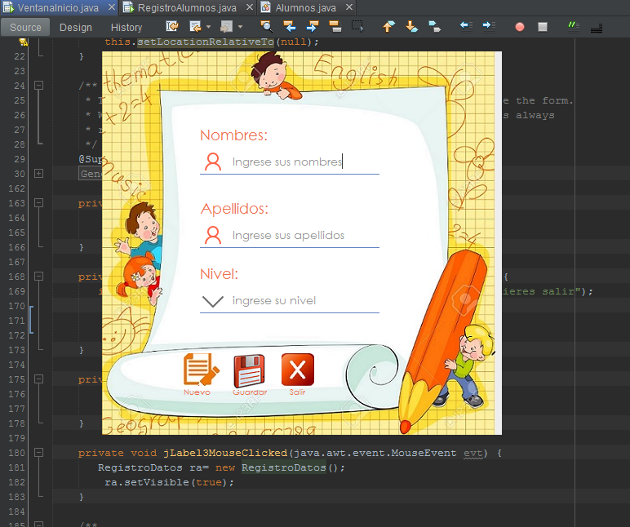
PROGRAMACION EN JAVA
Usamos una interfaz grafica realizada en java NetBeans y la conectamos a Matlab mediante el uso de una librería Matlab engine.

Slide 8
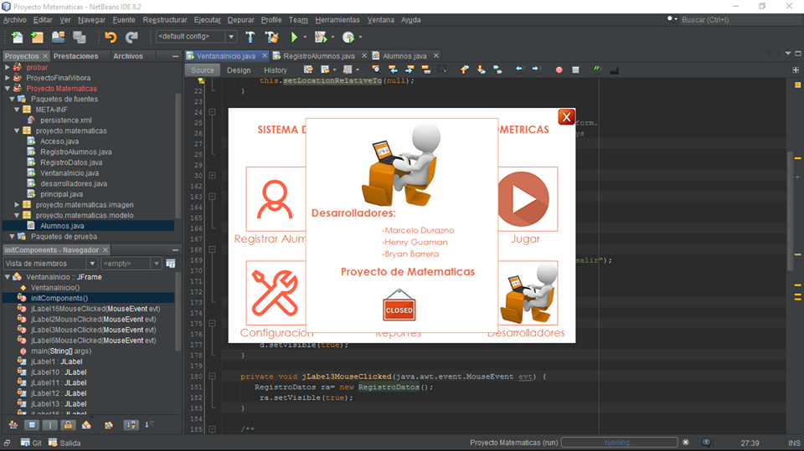

Slide 9
FIN
GRACIAS

